Slide 1
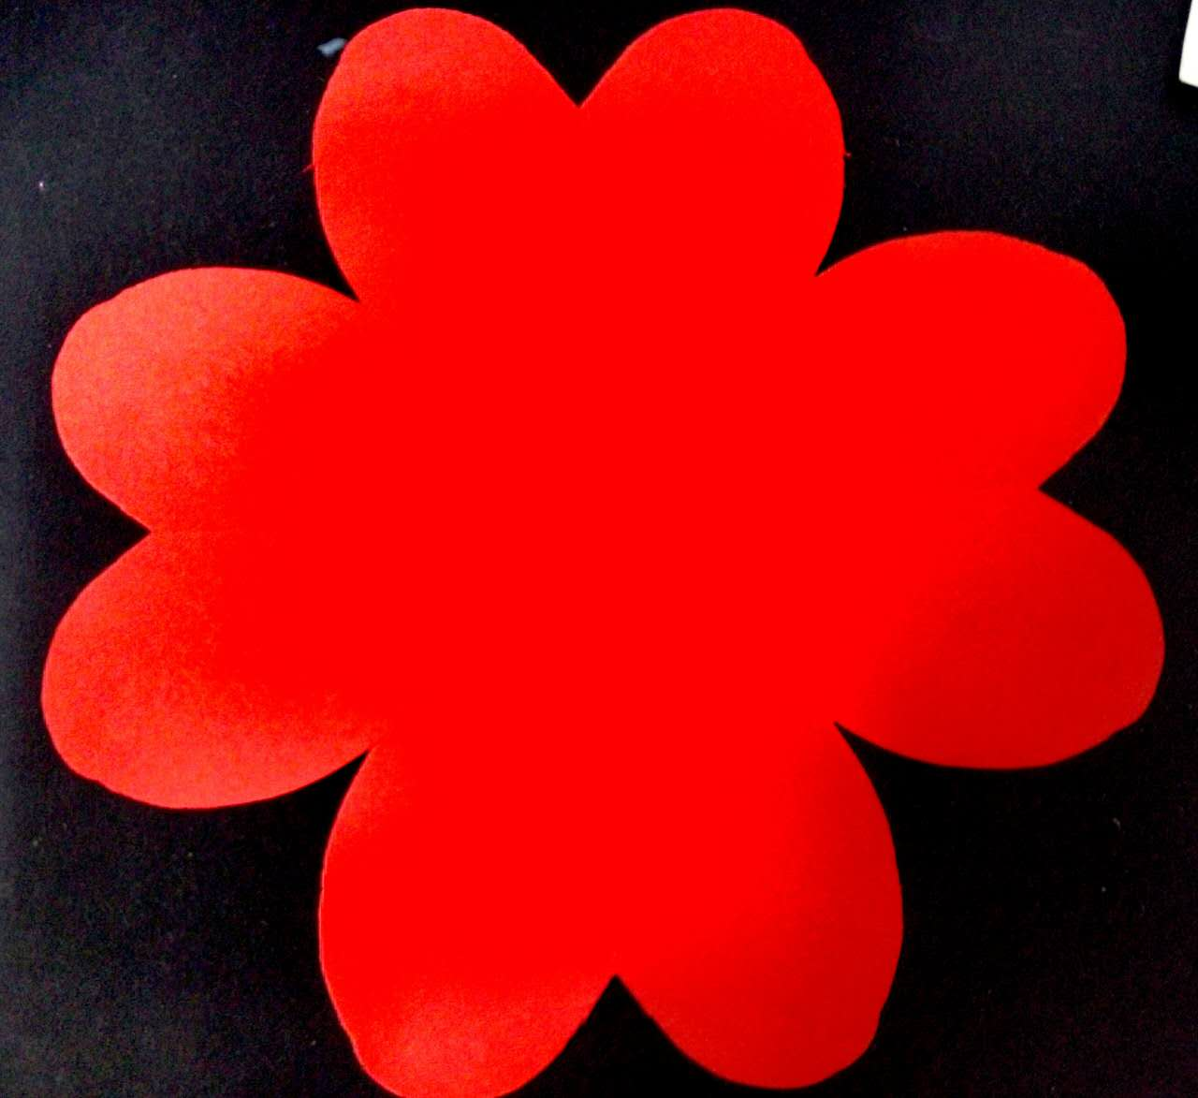

Slide 2
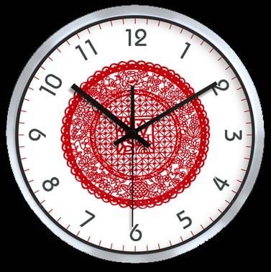

Slide 3
方法探究 - - - 对边四折法
你能看懂这些图吗？
①
②
③
④
演示

Slide 4
百变尝试 - - - 变花纹
总结

Slide 5
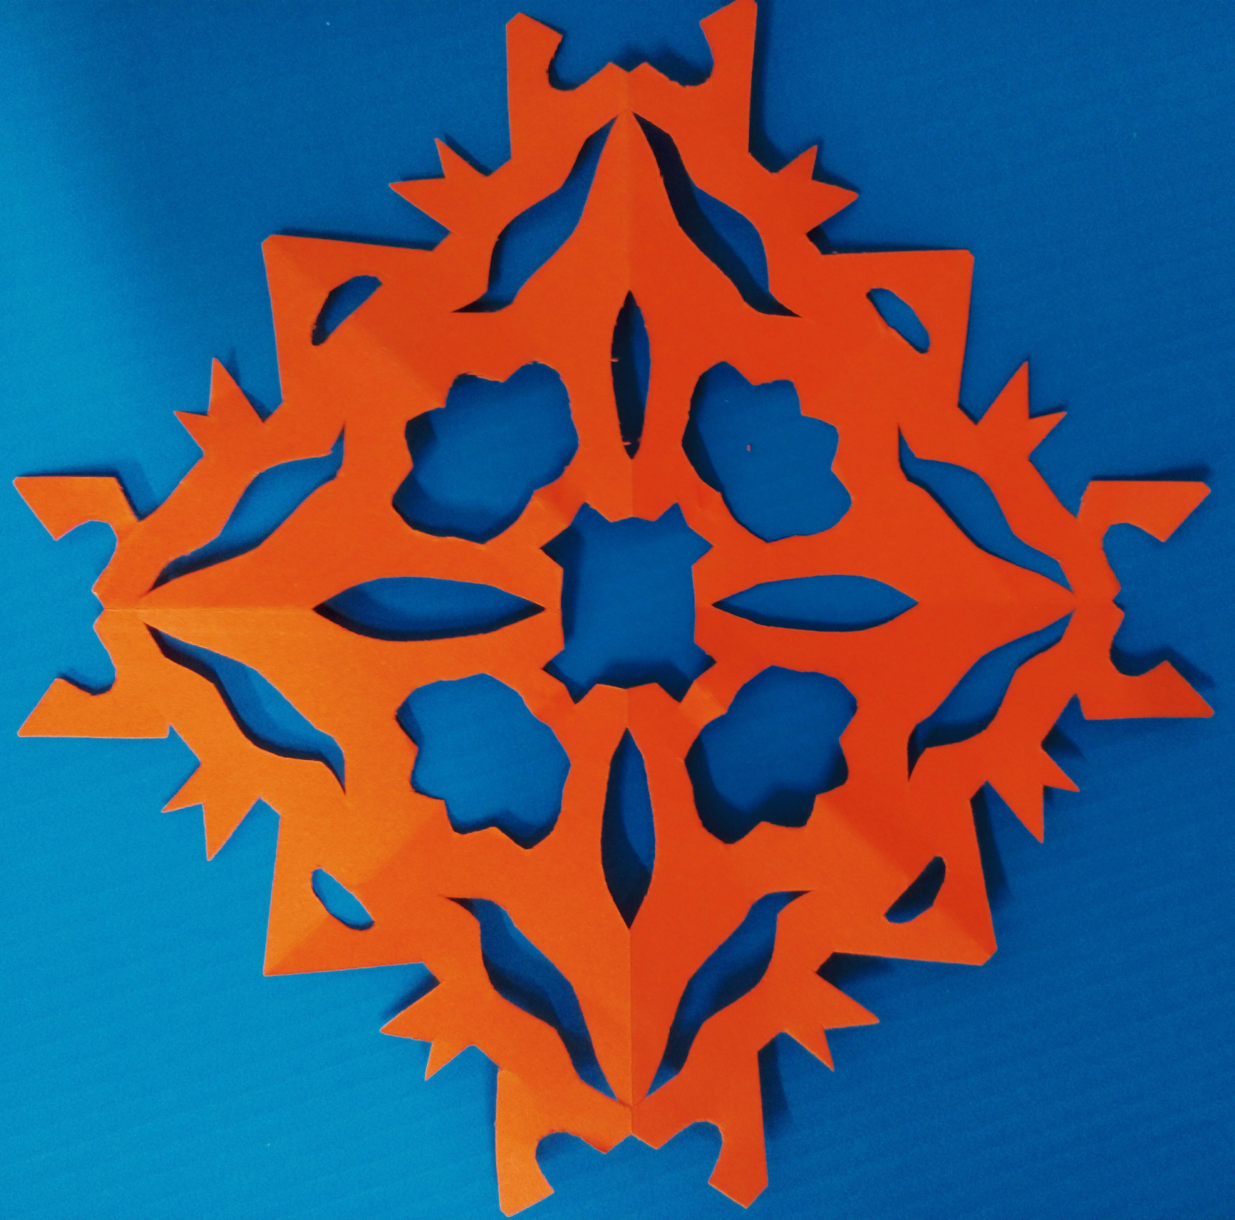
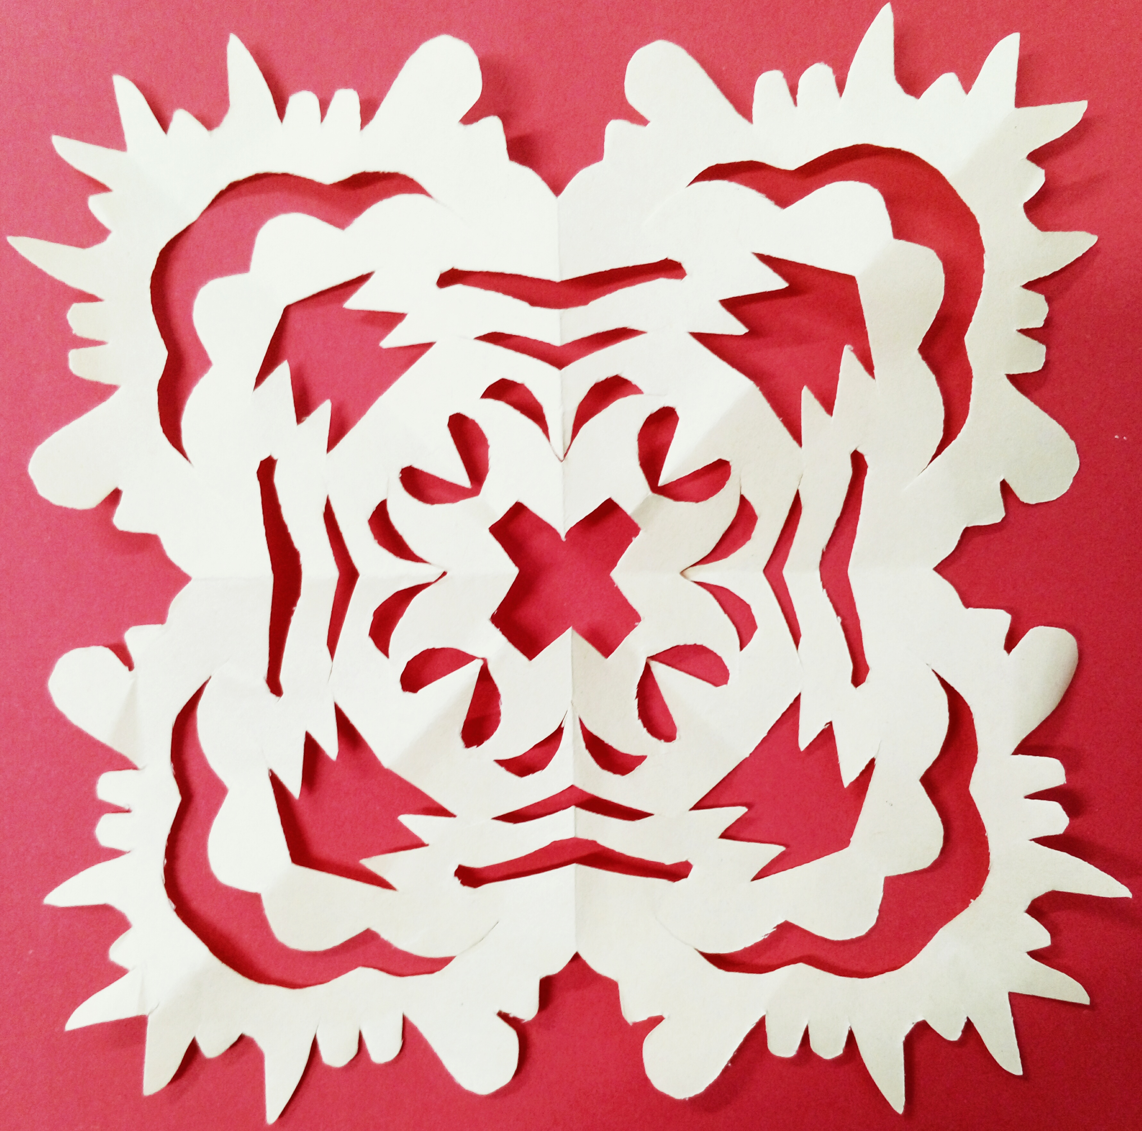
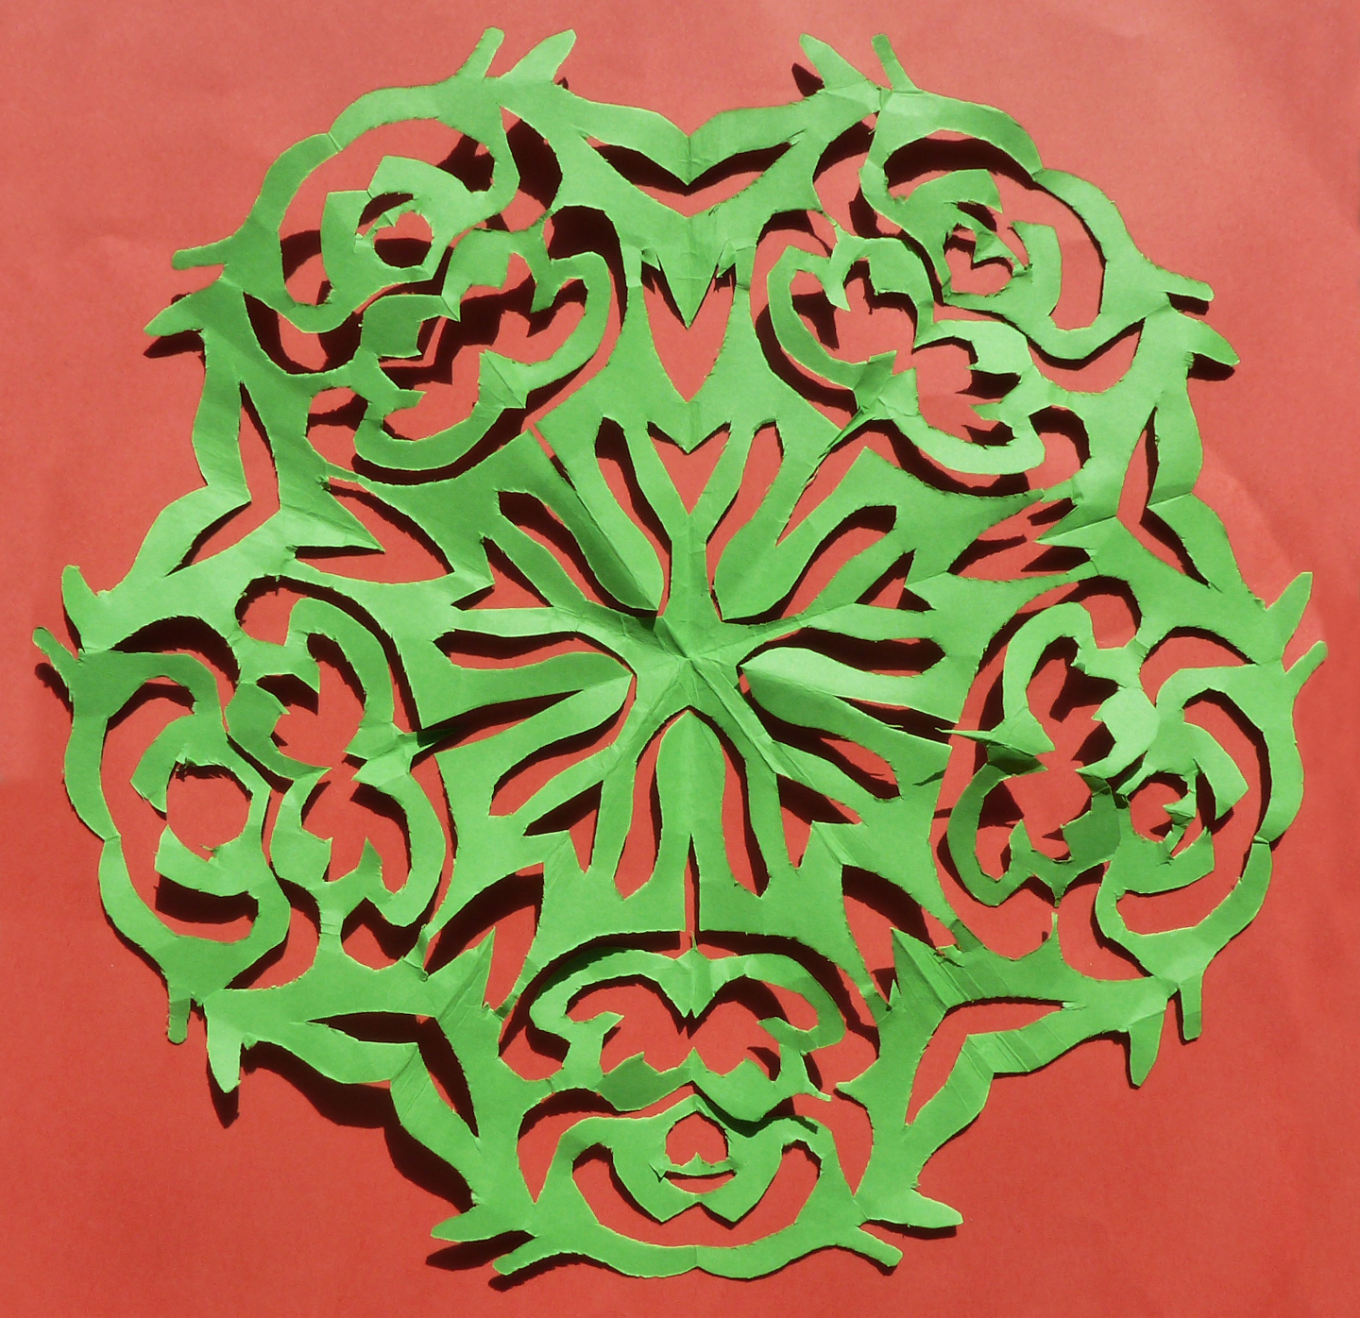
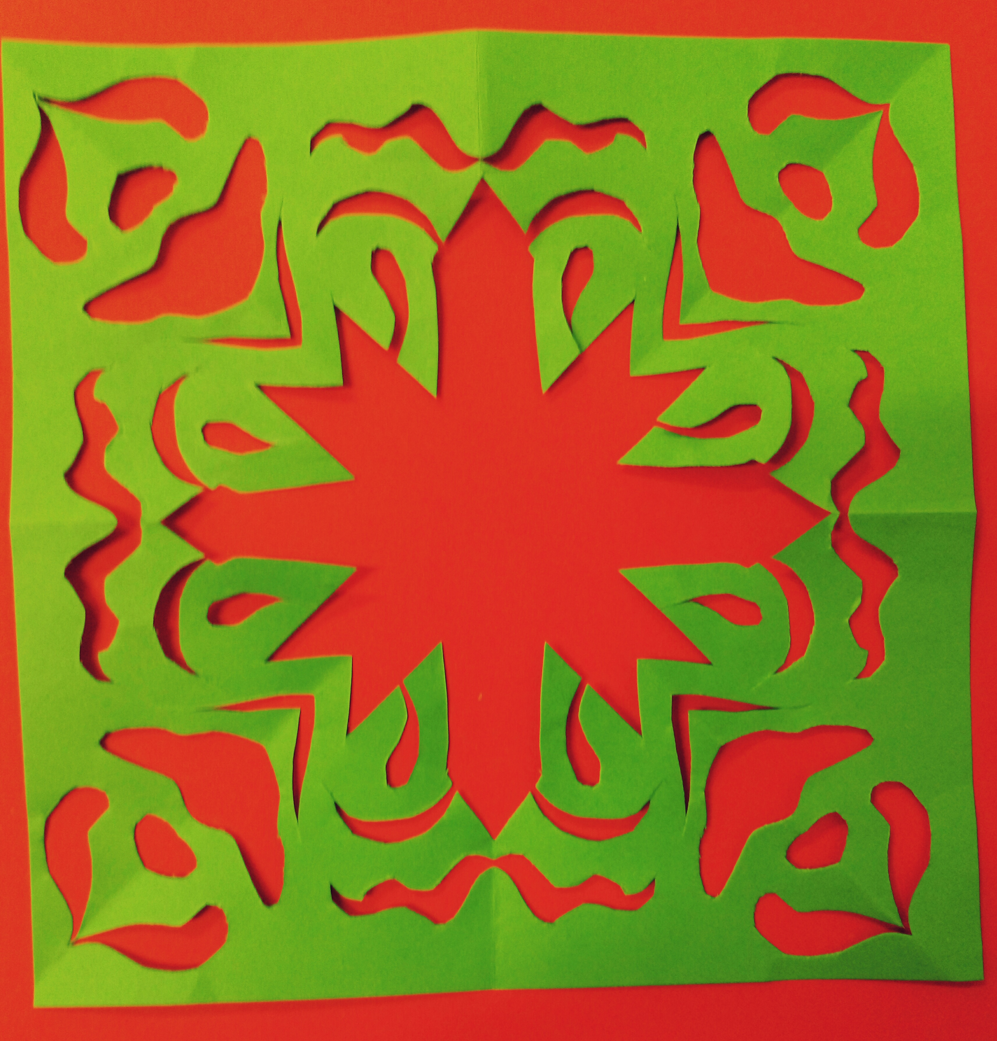
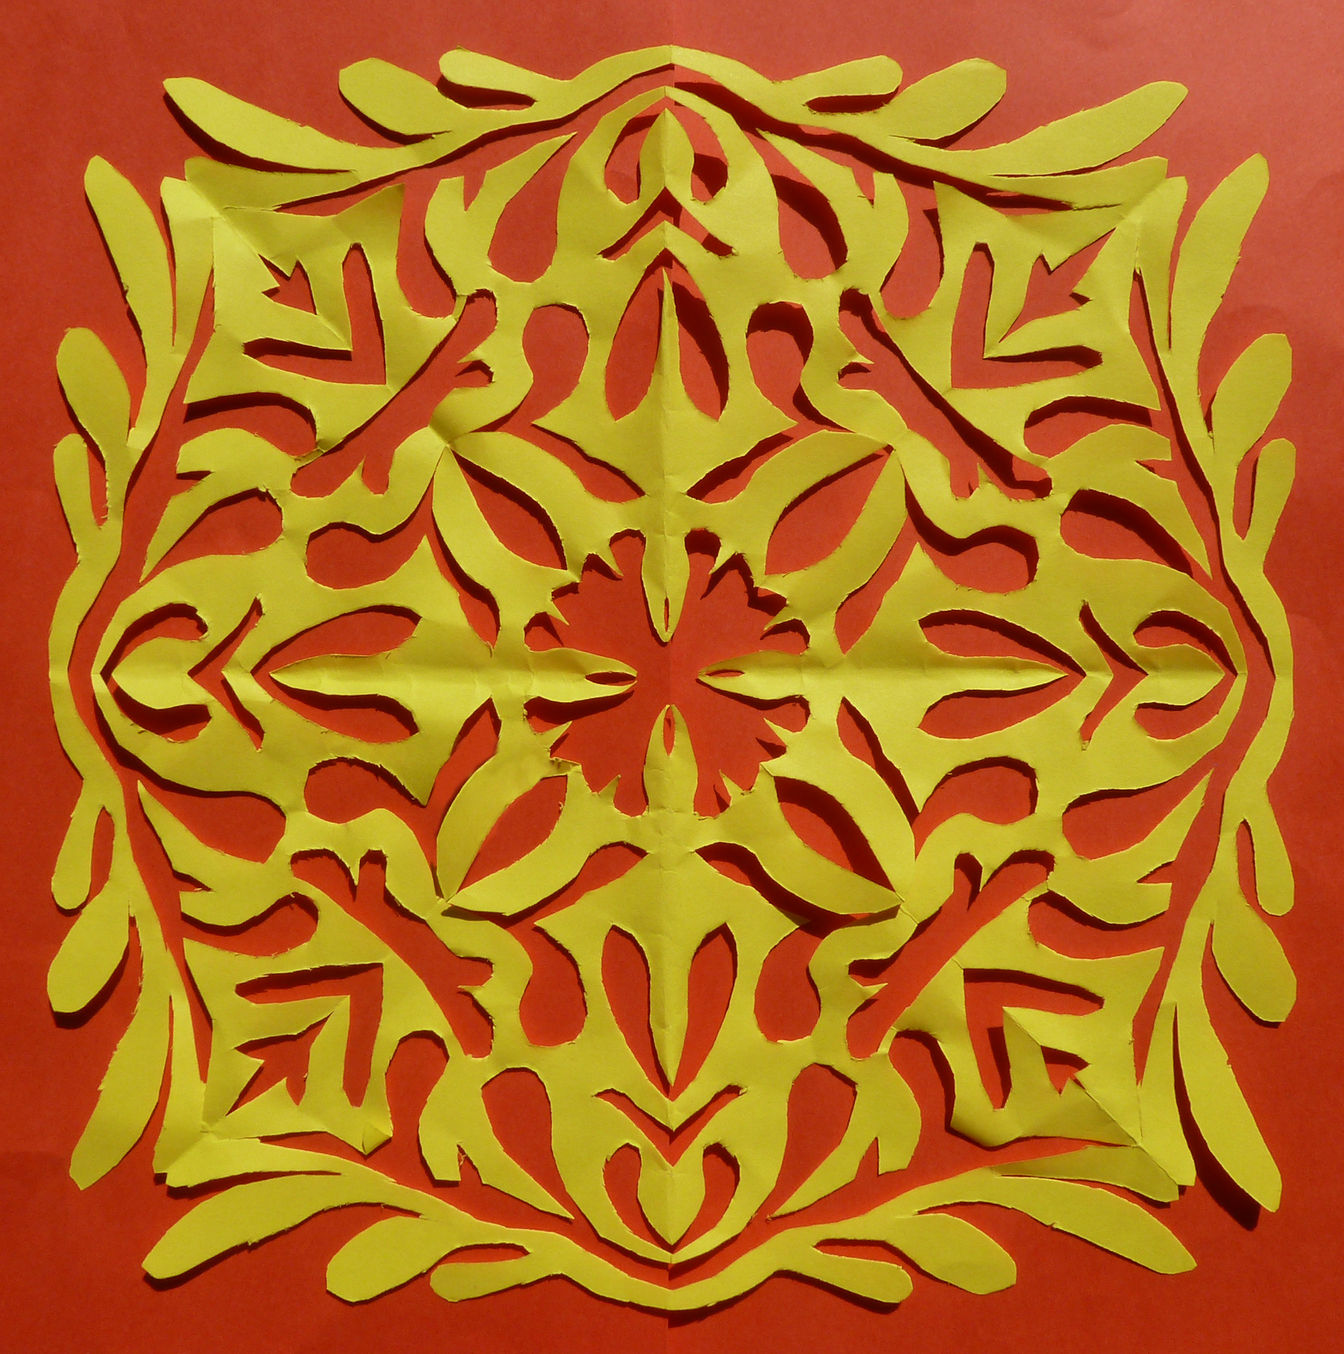
欣赏：学生作品

Slide 7
设计实践
实践内容：
每人剪几朵大小、花纹、外形都有变化的团花。
评选标准：
1）外形完整
2）花纹有新意
请注意安全和卫生，祝你成功哦！

Slide 8
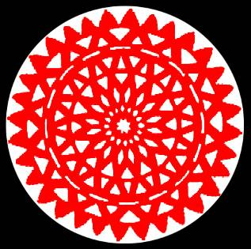
小知识 很久以前，我们的祖先就用灵巧的双手创造出了民间剪纸。 团花是剪纸的一种，早在1千多年以前就已经出现了。
对马团花 南北朝
菊花团花 南北朝

Slide 9
你知道吗： 团花，它造型优美，花纹繁多，色彩艳丽.
这些团花的图案是什么？ 为什么要选这样的图案？

Slide 10
图案是什么？ 为什么要这样选？
答案

Slide 11
“鱼”与“余”谐音，“莲”与“连”谐音。即组成了“连年有余”寓意生活永远富裕美好。

Slide 12
图案是什么？ 为什么要这样选？
答案

Slide 13
喜鹊站在梅花枝梢上，即组成了“喜上眉（梅）梢”的吉祥图案！

Slide 14
小知识 团花的图案内容多寓意人们美好的愿望。
喜上眉梢
连年有余

Slide 15
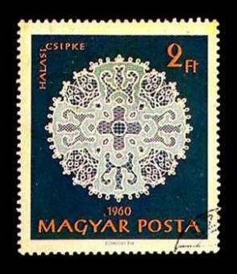
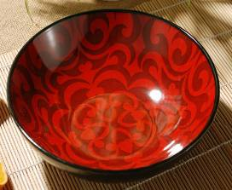
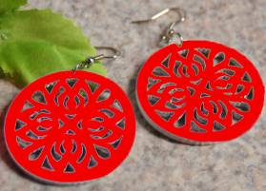
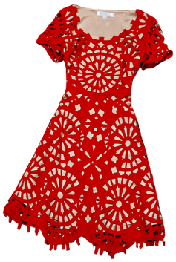
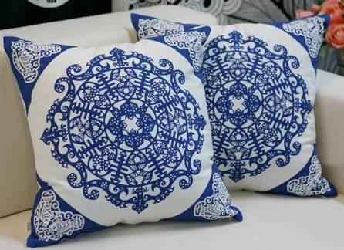
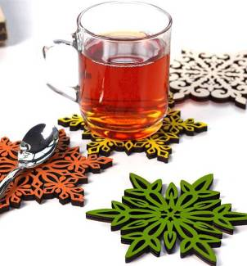
团花应用
继续

Slide 16
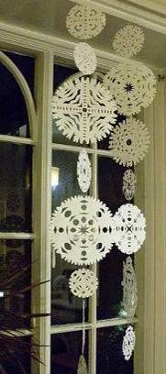
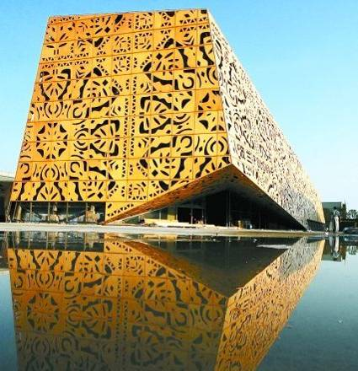
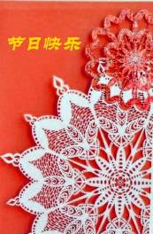
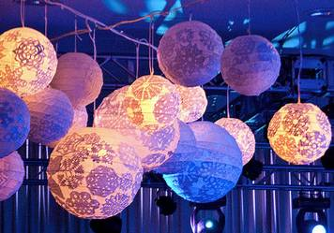
团花应用
主页

Slide 17
谢谢欣赏
区实验 夏欢欢

